Slide 1

Lab Book 0.1. ModeSolver
Student: Sergi Nàcher Muñoz

Slide 2
Instructions General
SCRIPTS
From GitHub →
Fork the repo: https://github.com/cccanvas-upv/pic-upv-lab0.git
Clone the repo using VSCode
Run the Jupyter Notebook:
010_MODESOLVER_Student.ipynb
INSTRUCTIONS
We are going to work with different Cross-Sections. In general, we will need: Materials definitions and the Geometrical parameters of each Cross-section.
W (width)
W (width)
Core
Core
h_core
h
(height)
Cladding
Cladding
Slab
XY Cross-section
h_slab
deep (strip) waveguide
shallow () waveguide

Slide 3
Learning outcome #1 – Effective index of a waveguide
INSTRUCTOR:
Present Python and GDSFactory: materials, output, results.
Explain how to run a simulation for a particular cross-section.
Showcase how to change between shallow and deep waveguide.
Describe how to change the wavelength and width for the waveguide analysis.
Describe the outputs.
ALL EXAMPLE #1: waveguide width 1.2 µm, deep wvg, wavelength start and end same 1.55 µm → all ”Run”
ALL: Follow instructor, that will show how to 1) plot mode, 2) explore the results (neff …)
Document all your results (neff, plot fields of different modes, comparison between different polarizations…)

Slide 4

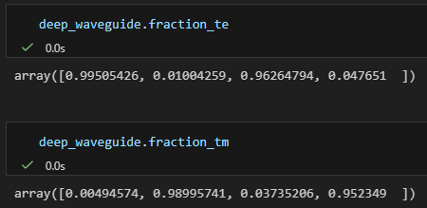
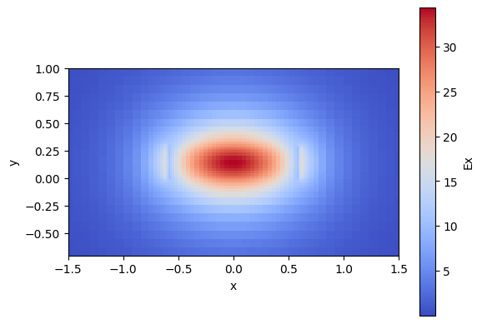
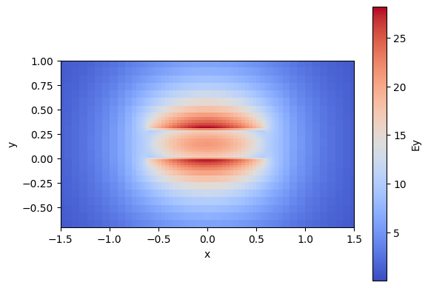
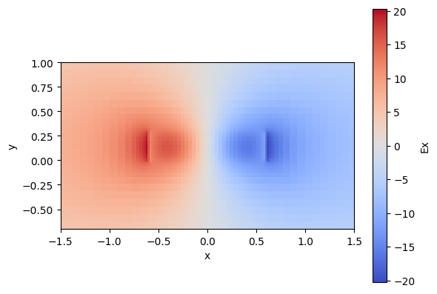
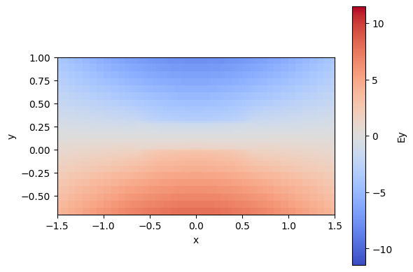
Learning outcome #1 – Effective index of a waveguide
Índice efectivo de los cuatro primeros modos:
Podemos observar que hay 3 modos que se propagan. El índice efectivo de la cuarta componente es inferior al índice efectivo del cladding (1.44), por lo que ese modo no se propagará.
Los modos 0 y 2 corresponden a modos TE y los modos 1 y 3 a modos TM.
Modo 0 (TE)
Es el modo fundamental TE. Está altamente confinado en el centro de la guía, presentando un único lóbulo central de alta intensidad. Esto indica que la máxima intensidad del campo electromagnético viaja concentrada dentro del núcleo de la guía.
Modo 1 (TM)
Corresponde al modo fundamental TM. Al igual que el modo 0, está fuertemente confinado en la estructura geométrica. Muestra un solo lóbulo principal en la distribución del campo, pero con polarización magnética transversal.
Modo 2 (TE)
Es un modo de orden superior. A diferencia del modo 0, presenta dos lóbulos distintos (uno rojo y uno azul) distribuidos horizontalmente, lo que indica un cambio de fase de 180º entre ellos. El campo electromagnético se extiende más hacia el cladding, por lo que está menos confinado que el modo fundamental.
Modo 3 (TM)
Es un modo TM de orden superior con muy bajo confinamiento; el campo se dispersa por casi toda el área de simulación. Como se calculó arriba, su índice efectivo es inferior al del cladding, lo que significa que este modo está en corte y no se propagará (se comportará como un modo radiante).

Slide 5
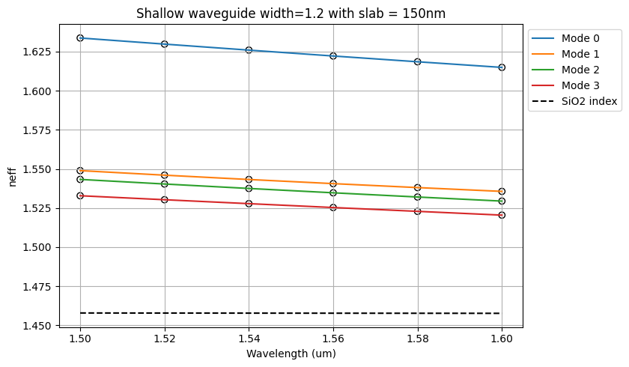
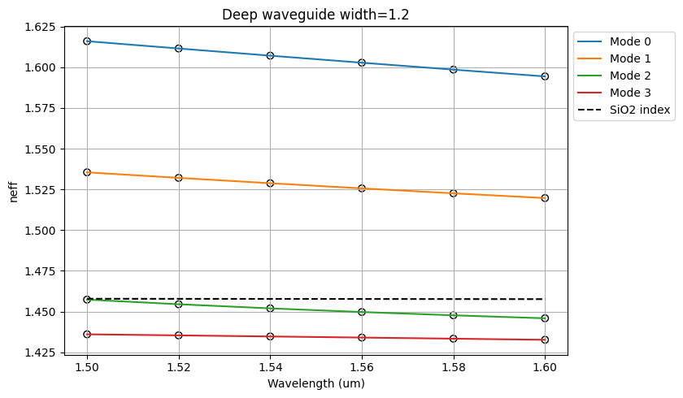
Learning outcome #2 – Wavelength behavior Wavelength 1.5-1.6 µm (step 0.02 µm) – width 1.2 µm
shallow waveguide
Paste plot here
Plot neff vs lambda
deep waveguide
Paste plot here
Plot neff vs lambda
slab = 150nm
Comment results (neff changes this way with wavelength, comparison between different waveguide cross-sections …)
En primer lugar, podemos observar en ambas gráficas que el índice efectivo disminuye a medida que aumenta la longitud de onda para todos los modos. Esto ocurre porque, a mayores longitudes de onda, el modo óptico aumenta su tamaño y pierde confinamiento en el núcleo. Al estar menos confinado, una mayor fracción del campo electromagnético penetra y viaja por el cladding (SiO2), el cual tiene un índice de refracción menor, haciendo que el índice efectivo global del modo decaiga.
Por otra parte, podemos observar que para el caso de la shallow waveguide hay una propagación de los 4 modos analizados, ya que tienen un índice efectivo mayor al índice efectivo del cladding. Esto se debe a que tiene un mayor espacio la guía y se pueden propagar modos de orden mayor.
En el caso de la deep waveguide se puede observar que hay dos modos que no se propagan, los correspondientes al índice 2 y 3 de la solución, los cuales corresponden a los modos de orden mayor. Esto es debido a que sus índices efectivos son inferiores a los del cladding, lo cual hace que estén en corte. Solo los modos de orden inferior (0 y 1), al tener un índice efectivo mayor, se propagarán adecuadamente al estar más confinados dentro del core.

Slide 6

Thank you

